Slide 1
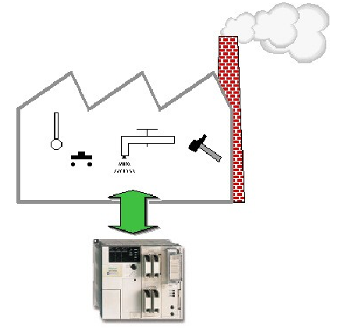
COURS D’INFORMATIQUE INDUSTRIELLE www.magoe.net CM: 10h; TD: 20h; TP: 30h
M. Mazoughou Goépogui mazoughou@magoe.net
624 05 56 40

Slide 2
QUESTIONS DE DISCERNEMENT.
Faire IMP: Choix ou Contrainte? Justifie
Que comptez vous faire après les études?
Pourquoi trop de chômage?
C’est quoi IMP?
IMP: Quels sont les débouchés?

Slide 3
POURQUOI TROP DE CHÔMAGE?
On étudie pour chômer
Insuffisance de l’offre d’emploi
Incompétence
Inadéquation de la formation
Manque de vision à long terme
Les escuses
Le syndrome de la satisfaction instantanée

Slide 4
DIPLÔME EN IMP: RESPONSABILITES
Elaboration d’un cahier des charges de l’architecture d’un système automatique ou d’une installation industrielle ;

Slide 5
DIPLÔME EN IMP: RESPONSABILITES
Audit et optimisation du fonctionnement des API avec ses équipements d’interconnexion et ses protocoles (normalisés ou non) ;

Slide 6
DIPLÔME EN IMP: RESPONSABILITES
Travailler en équipe et représenter son entreprise auprès d’un client ;
Connaître des procédures de sécurité en milieux industriel.

Slide 7
DIPLÔME EN IMP: COMPETENCE
Mettre en œuvre des systèmes automatiques;
Installer et faire évoluer des architectures de systèmes automatiques fonctionnels ;

Slide 8
DIPLÔME EN IMP: COMPETENCE
Installer et configurer les logiciels intervenant dans les équipement électroniques;
Faire la maintenance matérielle et logicielle des installations et équipements électroniques.

Slide 9
DIPLÔME EN IMP: METIERS
Concepteur et vendeur d’équipements électroniques;
Responsable maintenances logicielle et matérielle des équipements et installations électroniques.

Slide 10
DIPLÔME EN IMP: SECTEURS D’ACTIVITE
Entreprises de construction d’équipements électroniques ;
Entreprises de maintenance des systèmes et installations industrielles;
Entreprises industrielles de toute sorte;

Slide 11
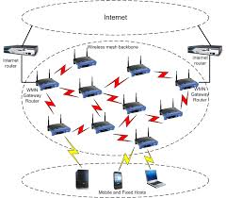
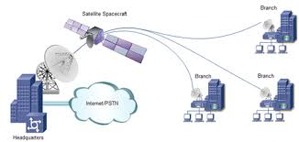
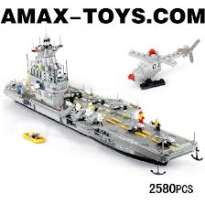
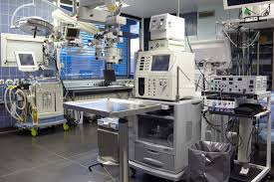
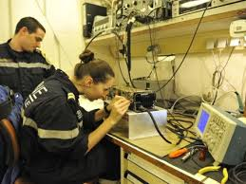
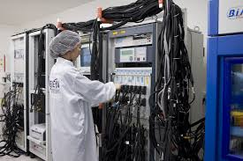
DIPLÔME EN IMP: SECTEURS D’ACTIVITE

Slide 12
REUSSITE D’UNE FORMATION: Qui est responsable?
ENSEIGNEMENT
AGRICULTURE

Slide 13
REUSSITE D’UNE FORMATION: Qui est responsable?
Préparer le sol à recevoir la semence.

Slide 14
REUSSITE D’UNE FORMATION: Qui est responsable?
L’école:
Créer un bon environnement (espace, l’infrastructure, laboratoires, bibliothèque, etc.);

Slide 15
REUSSITE D’UNE FORMATION: Qui est responsable?
L’école:
Avoir une bonne administration;
Avoir un personnel de qualité;
Avoir un bon programme de formation.

Slide 16
REUSSITE D’UNE FORMATION: Qui est responsable?
Etudiant.
Avoir les prérequis.

Slide 17
REUSSITE D’UNE FORMATION: Qui est responsable?
Fertiliser le sol.

Slide 18
REUSSITE D’UNE FORMATION: Qui est responsable?
Ecole.
Bien orienter les étudiants.
Accompagner la formation (partenariats, stages, visites techniques, etc.

Slide 19
REUSSITE D’UNE FORMATION: Qui est responsable?
Étudiant.
Respecter les principes et règlements (assiduité, ponctualité, discipline, intégrité, etc.)

Slide 20
REUSSITE D’UNE FORMATION: Qui est responsable?
Professeur.
Respecter les principes et règlements (assiduité, ponctualité, discipline, intégrité, etc.)
Bien orienter les étudiants.

Slide 21
REUSSITE D’UNE FORMATION: Qui est responsable?
Semer la bonne graine.

Slide 22
REUSSITE D’UNE FORMATION: Qui est responsable?
Professeur.
Bien enseigner le cours (CM, TD, TP).

Slide 23
REUSSITE D’UNE FORMATION: Qui est responsable?
Faire la récolte

Slide 24
REUSSITE D’UNE FORMATION: Qui est responsable?
Étudiant.
Appliquer ce que le cours recommande (TD, TP, activités extra-scolaires liées aux cours).

Slide 25
REUSSITE D’UNE FORMATION: Qui est responsable?
Gérer la récolte.

Slide 26
REUSSITE D’UNE FORMATION: Qui est responsable?
Étudiant.
Faire de sorte que les cours puissent avoir un impact positif sur sa vie.

Slide 27
REUSSITE D’UNE FORMATION: Qui est responsable?
Ecole | Etudiant | Enseignant
20% | 70% | 10%

Slide 28
PRESENTATION DU COURS.

Slide 29
Informatique. C’est quoi?
Domaine d’activité concernant le traitement automatique de l’information, via un programme, par des machines: ordinateurs; systèmes embarqués, robots, automates, etc.

Slide 30
Automatique. C’est quoi?
Une branche de la technique et de la technologie qui s’occupe de l’étude et de la fabrication des systèmes pouvant fonctionner sans intervention humaine.

Slide 31
Industrie. C’est quoi?
L'ensemble des activités socio-économiques tournées vers la production en série de bien.

Slide 32
Informatique. C’est quoi?
Elle sous-entend :
une certaine division du travail ;
une notion d‘échelle ;
l'utilisation de machine, d'abord manuelles puis automatisées.

Slide 33
Informatique Industrielle. C’est quoi?
Une branche de l’informatique appliquée qui couvre l'ensemble des techniques de conception et de programmation de systèmes informatisés à vocation industrielle qui ne sont pas des ordinateurs.

Slide 34
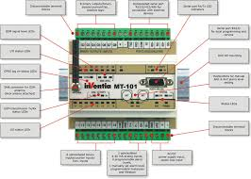
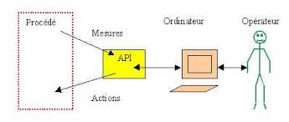
POURQUOI CE COURS?
Par ce qu’on le rencontre partout

Slide 35
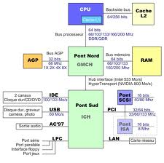
POURQUOI CE COURS?
Par ce qu’on le rencontre partout

Slide 36
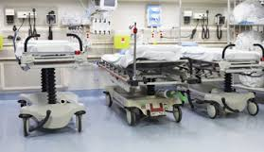
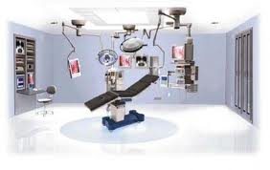
POURQUOI CE COURS?
Par ce qu’on le rencontre partout

Slide 37
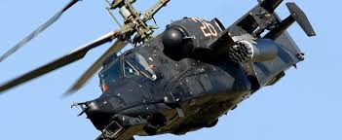
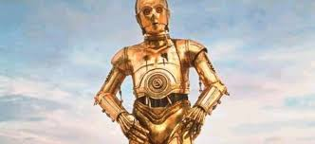
POURQUOI CE COURS?
Par ce qu’on le rencontre partout

Slide 38
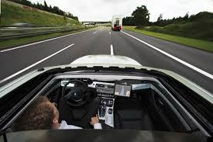
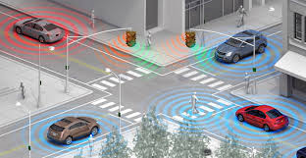
POURQUOI CE COURS?
Par ce qu’on le rencontre partout

Slide 39
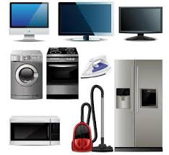
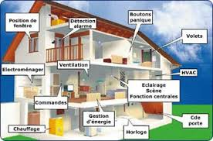
POURQUOI CE COURS?
Par ce qu’on le rencontre partout

Slide 40
OBJECTIFS GÉNÉRAUX.
L’innovation
La compétitivité
La santé économique des entreprises

Slide 41
ATTITUDES À DÉVELOPPER
La persistance
La créativité
Une méthode de travail ordonnée
La planification et l’organisation
Le bon ingénieur c’est celui qui regarde plus loin et par lui même

Slide 42
OBJECTIFS SPÉCIFIQUES.
Connaître les définitions et les concepts de base de l’informatique industrielle.
Acquérir les méthodes d’analyse et de synthèse appliquées aux Automates Programmables Industrielles (API).

Slide 43
OBJECTIFS SPÉCIFIQUES.
Acquérir les connaissances de base relatives à la programmation des API.
Être capable de concevoir des systèmes automatiques fonctionnels.

Slide 44
OBJECTIFS SPÉCIFIQUES.
Acquérir les connaissance de base relatives à la sélection critique des API.
Être capable d’interpréter les spécifications des fabricants.

Slide 45
CONTENU
Généralié
Automates Programmables Industriels
Microprocesseurs
Microcontrôleur: PIC16F877A

Slide 46
PRE-REQUIS.
Electronique numérique.
Electrotechnique, Electronique 01 et 02
Info de base, Algorithme, Langage C
Automatique

Slide 47
CALENDRIER.
Semaines | V.H | Contenu
16/01 | 6h | Introduction / Généralité / Logiciel
17/01 | 6h | API / Microprocesseur / Microcontrôleur
18/01 | 6h | TD / TP
19/01 | 6h | TD / TP
20/01 | 6h | TD / TP
21/01 | 6h | Première évaluation. TD / TP

Slide 48
METHODES D’EVALUATION
Participation au cours
Dévoirs de maison
Évaluation en ligne
Travaux de groupe

Slide 49
OUTILS
Un ordinateur avec accès à internet
Un appareil de mesure
Proteus, Ares
CC5X, MPLAB

Slide 50
LES REGLES DU JEU.
Vos principes, vos attentes
Ponctualité,
Respet du temps, beaucoup de TP,

Slide 51
LES REGLES DU JEU.
Mes attentes
Atteindre mes objectifs

Slide 52
LES REGLES DU JEU.
Mes principes
La devise du pays
Evaluation et note non négociables
Un absent = un absent ≠ non absent
Le respect mutuel
Le respect des engagements et principes

Slide 53
09h00-11h00 | Cours
11h00-11h30 | Pause
11h30-13h30 | Cours
13h30-14h00 | Pause
14h00-16h00 | Cours

